Slide 1
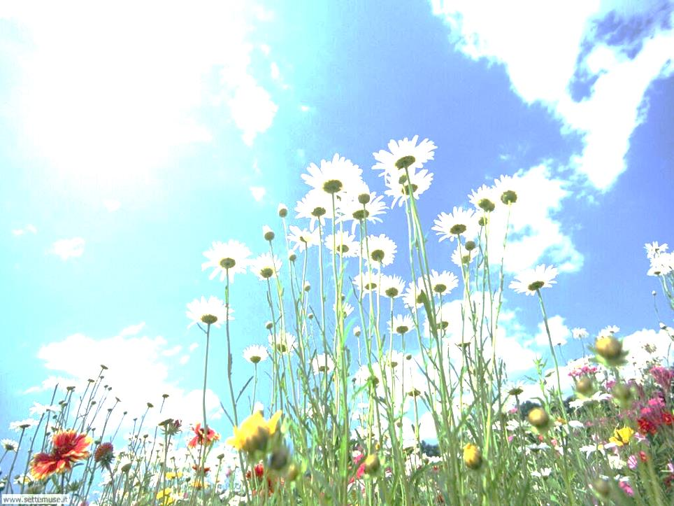
Волосова Анна Валерьевна
Государственное общеобразовательное казенное учреждение Иркутской области для детей-сирот и детей, оставшихся без попечения родителей «Специальная (коррекционная) школа-интернат г. Киренска»
Иркутская область, г.Киренск
БЕСЕДА - ТРЕНИНГ
«ДОБРОТА В НАШЕ ВРЕМЯ»
Всероссийский фестиваль методических идей
"Чему и как учить в 21 веке"
2019 год

Slide 2
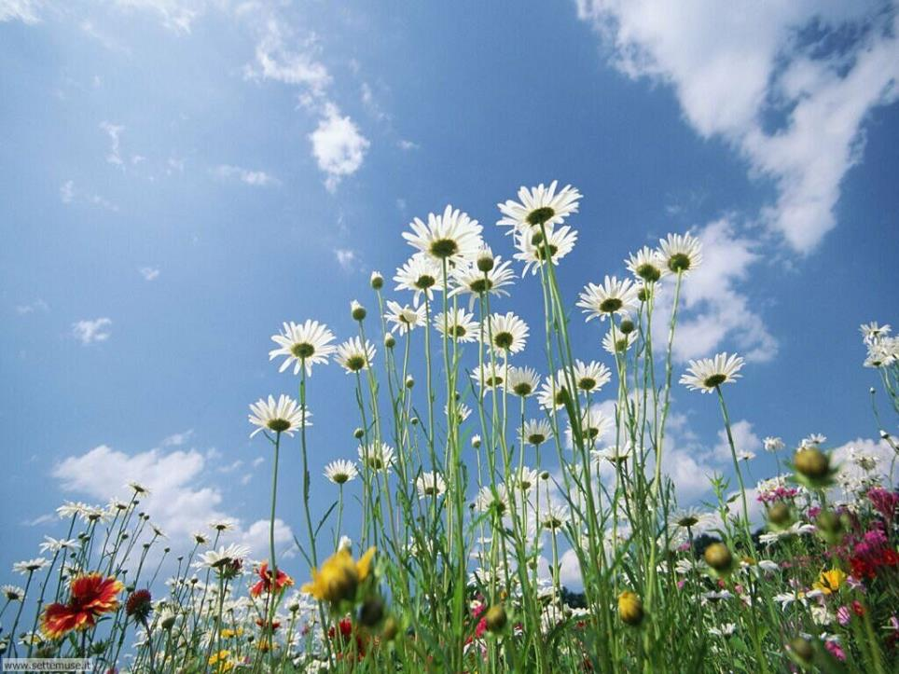
Доброта в наше время

Slide 3

Притча о доброте

Slide 4
Добро и Зло

Slide 5
Свод законов доброты!

Slide 6
Солнце доброты

Slide 7
Сплети паутинку

Slide 8
Волшебный цветок Добра

Slide 9
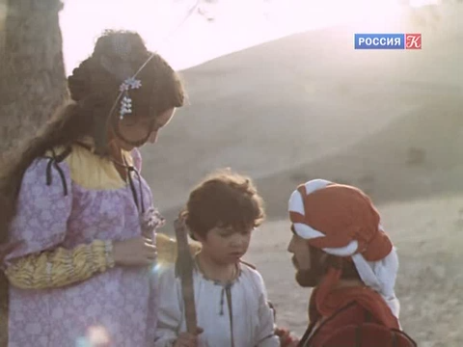
Спасибо за вашу работу!

